Slide 1
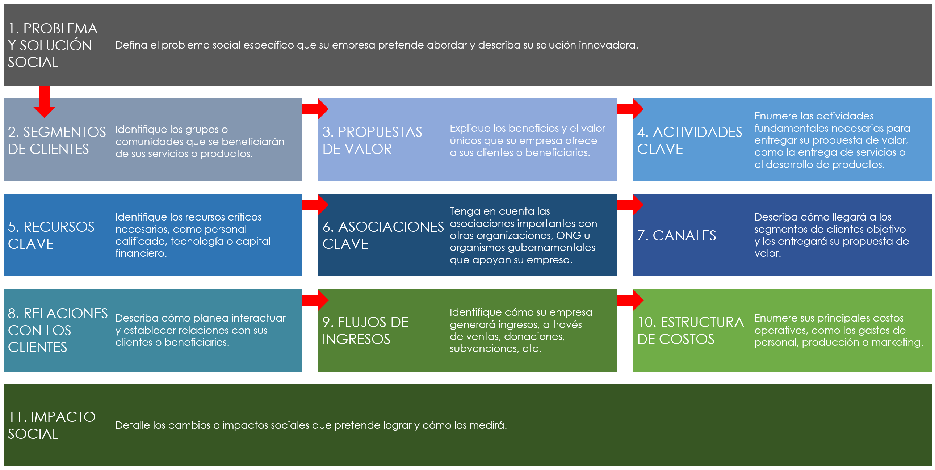
EJEMPLO DE PLANTILLA DE LIENZO PARA EMPRESA SOCIAL para PowerPoint
Estas instrucciones lo guiarán en la creación de un modelo de negocios integral para su empresa social, y alinearán sus objetivos sociales con las prácticas empresariales sostenibles.

Slide 2
EJEMPLO DE PLANTILLA DE LIENZO DEL MODELO DE NEGOCIOS PARA EMPRESA SOCIAL
1. PROBLEMA Y SOLUCIÓN SOCIAL | Problema: Las zonas urbanas se enfrentan a importantes problemas para reducir las emisiones de carbono porque el transporte municipal depende en gran medida de la energía no renovable. Solución: Positive Charge tiene como objetivo abordar este problema al brindar soluciones de carga de vehículos eléctricos (EV) ampliamente accesibles y eficientes y, de esta manera, promover el cambio hacia el transporte eléctrico.
2. SEGMENTOS DE CLIENTES | Los clientes principales incluyen propietarios de vehículos eléctricos en zonas urbanas y suburbanas. Los clientes secundarios abarcan organismos gubernamentales locales que buscan reducir la contaminación urbana. |  | 3. PROPUESTAS DE VALOR | Ofrecemos prácticas estaciones de carga rápida que están estratégicamente ubicadas en toda la ciudad para reducir la ansiedad de la autonomía de los propietarios de vehículos eléctricos. Ofrecemos servicios basados en suscripciones con opciones premium para velocidades de carga más rápidas. |  | 4. ACTIVIDADES CLAVE | Instalar y mantener una red de estaciones de carga de vehículos eléctricos de alta eficiencia. Desarrollar asociaciones con los minoristas para instalar estaciones de carga. Llevar a cabo actividades de extensión comunitaria para promover la adopción de vehículos eléctricos.
5. RECURSOS CLAVE | Necesitamos un equipo de técnicos calificados que se especialicen en instalaciones eléctricas de alto voltaje y soluciones de energía renovable. Necesitamos asociarnos con los proveedores de energía para garantizar que haya un suministro confiable de energía renovable. |  | 6. ASOCIACIONES CLAVE | Colaboramos con negocios locales y centros comerciales para instalar estaciones de carga. Nos asociamos con los gobiernos municipales para integrar estaciones de carga en las áreas de transporte público y obtener permiso para las instalaciones. |  | 7. CANALES | Lograr una proyección directa a través de eventos locales y asociaciones con organizaciones ecológicas. Realizar campañas en las redes sociales que se centren en los beneficios del medio ambiente y la practicidad.
8. RELACIONES CON LOS CLIENTES | Mantendremos el compromiso del cliente a través de una aplicación que permite a los usuarios encontrar el cargador más cercano, reservar una plaza de carga y administrar su suscripción. Ofreceremos soporte al cliente 24/7. |  | 9. FLUJOS DE INGRESOS | Generamos ingresos a través de suscripciones mensuales que otorgan a los usuarios acceso ilimitado a la carga. También generamos ingresos por servicios de pago por carga para usuarios ocasionales. |  | 10. ESTRUCTURA DE COSTOS | Los costos principales incluyen la instalación de estaciones de carga, el mantenimiento, el desarrollo de software y el marketing. Los costos operativos se compensan en parte con subvenciones e incentivos gubernamentales para promover soluciones de energía renovable.
11. IMPACTO SOCIAL | Nuestro objetivo es reducir las emisiones de carbono urbanas haciendo que la carga de vehículos eléctricos sea más accesible y pueda acelerarse la transición a vehículos eléctricos. Medimos nuestro impacto a través de la cantidad de estaciones de carga que instalamos, el aumento del uso de vehículos eléctricos en las áreas operativas y la reducción de los gases de efecto invernadero.

Slide 3
DESCARGO DE RESPONSABILIDAD Todos los artículos, las plantillas o la información que proporcione Smartsheet en el sitio web son solo de referencia. Si bien nos esforzamos por mantener la información actualizada y correcta, no hacemos declaraciones ni garantías de ningún tipo, explícitas o implícitas, sobre la integridad, precisión, confiabilidad, idoneidad o disponibilidad con respecto al sitio web o la información, los artículos, las plantillas o los gráficos relacionados que figuran en el sitio web. Por lo tanto, cualquier confianza que usted deposite en dicha información es estrictamente bajo su propio riesgo.

